Slide 1
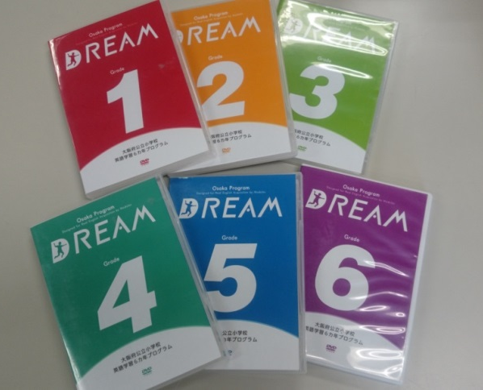
大阪府公立小学校英語学習６カ年プログラム「DREAM」
導入支援研修
大阪府教育委員会事務局 市町村教育室
小中学校課 教務グループ

Slide 2
Develop 4 skills（４技能の育成）
英語の４技能（聞く・話す・読む・書く）の育成
フォニックスの活用
※フォニックス：英語の綴り字（文字）と
発音（音声）の関係を重視した指導法
DREAMの概要

Slide 3
Round Style（積み重ね方式）
DVDの視聴を中心とした１回15分程度の活動
繰り返し英語に触れ、自然に英語を身に付ける
学級担任は、活動のファシリテーター
  コミュニケーションのモデル
  雰囲気づくり
  気付きの促し 等
DREAMの概要

Slide 4
Epoch-making（時代を先取る）
グローバル化の進展を見据えて開発
日常に即した表現に基づいた教材
児童が英語を「使う」ことを意識
DREAMの概要

Slide 5
All-in One（使いやすさの工夫）
各グレード１枚のDVDに、英語の物語、歌、ジングル等の学習素材を収録
CD-ROMに、レッスンシナリオ、ラウンドクイズ（ふりかえりクイズ）、ワークシート等を収録
DREAMの概要

Slide 6
Mapping the Future（未来を見据えて）
大阪の子どもたちが将来、英語を使ってコミュニケーションを図る姿をイメージ
大阪府内公立小学校での実践研究から得られた成果を生かす
大阪発オリジナルプログラム
DREAMの概要

Slide 7
DREAMの構成
Grade（グレード）
Lesson（レッスン）
Round（ラウンド）
Part（パート）
Module（モジュール）
DREAMの構成

Slide 8
Lesson 1
Part １
Part ２
ラウンドクイズ
STORY
STORY
「Happy Birthday!」
「Colors I Like」
「Good morning!」
「Hello, How are you?」
SONG
SONG
Round 1 | ふれる | ﾓｼﾞｭｰﾙ 1 | ﾓｼﾞｭｰﾙ 2 | ﾓｼﾞｭｰﾙ 3 | ﾓｼﾞｭｰﾙ 4 | ﾓｼﾞｭｰﾙ 5 | ﾓｼﾞｭｰﾙ 6 | ﾓｼﾞｭｰﾙ 7
Round 2 | 楽しむ | ﾓｼﾞｭｰﾙ 8 | ﾓｼﾞｭｰﾙ 9 | ﾓｼﾞｭｰﾙ １0 | ﾓｼﾞｭｰﾙ １1 | ﾓｼﾞｭｰﾙ １2 | ﾓｼﾞｭｰﾙ １3 | ﾓｼﾞｭｰﾙ １4
Round 3 | チャレンジする | ﾓｼﾞｭｰﾙ １5 | ﾓｼﾞｭｰﾙ １6 | ﾓｼﾞｭｰﾙ １7 | ﾓｼﾞｭｰﾙ １8 | ﾓｼﾞｭｰﾙ １9 | ﾓｼﾞｭｰﾙ 20 | ﾓｼﾞｭｰﾙ 2１
Round 4 | しゃべってみる | ﾓｼﾞｭｰﾙ 22 | ﾓｼﾞｭｰﾙ 23 | ﾓｼﾞｭｰﾙ 24 | ﾓｼﾞｭｰﾙ 25 | ﾓｼﾞｭｰﾙ 26 | ﾓｼﾞｭｰﾙ 27 | ﾓｼﾞｭｰﾙ 28
Round 5 | 使う | ﾓｼﾞｭｰﾙ 29 | ﾓｼﾞｭｰﾙ 30 | ﾓｼﾞｭｰﾙ 31 | ﾓｼﾞｭｰﾙ 32 | ﾓｼﾞｭｰﾙ 33 | ﾓｼﾞｭｰﾙ 34 | ﾓｼﾞｭｰﾙ 35

Slide 9
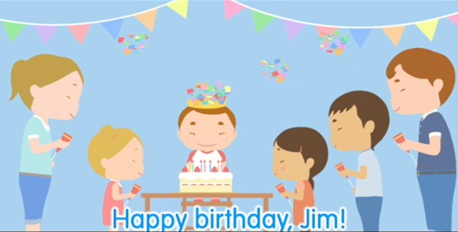

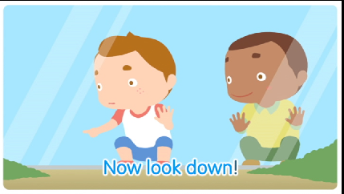
STORY ＆ ACTION
日常的な場面でのやりとりを中心としたアニメーション
DVD収録内容

Slide 10
STORY ＆ ACTION
ここがPOINT!
【STORY】
画像、音声、声のトーン等の映像情報から、「どんな内容かな？」と想像しながら視聴する
児童の「気付き」を促す
【ACTION】 ※G1・2のみ
実際に動作をすることで、英語を英語のまま感じる姿勢・態度を養う
DVD収録内容

Slide 11
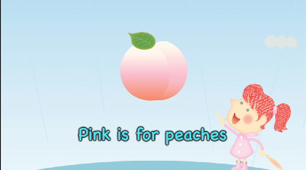
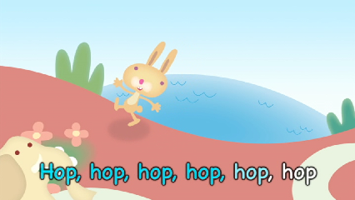
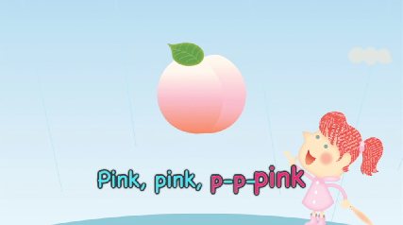
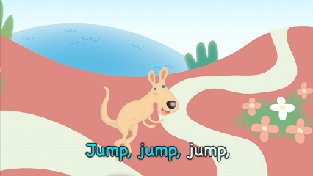
SONG ※G1～4
リズムに合わせて、文字と音、単語を自然に関連付ける
同じフレーズの繰り返しや韻を踏むなどの活動を通して、文字と音の関係に気付く
DVD収録内容

Slide 12
SONG ※G1～4
ここがPOINT!
メロディやリズム、歌うことを楽しむ
無理に歌うのではなく、自然に歌えるよう先生がサポートする
児童の気付きを促す
DVD収録内容

Slide 13
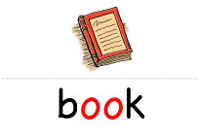



PHONICS ※G1～4
フォニックスのサウンドパターンを、リズムや音楽に合わせて、自然と身に付ける
  Keywords たくさんの語をフラッシュさせながら提示
  Sound Blocks 音を足し算するようにして理解
  Rhyme Time 同じサウンドパターンの語をまとめて提示
  Jingle サウンドパターンの典型例の提示
DVD収録内容

Slide 14
PHONICS ※G1～4
ここがPOINT!
最初は静かに視聴する
言えそうなところから言ってみる
映像に合わせて一緒に声を出す
DVD収録内容

Slide 15
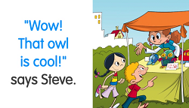
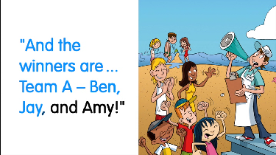
READING ※G2～６
学んだサウンドパターンを活用して、文字を読むことに挑戦
物語の内容を推測し、大意をつかむ
DVD収録内容

Slide 16
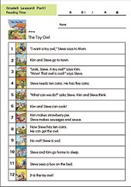
READING ※G2～６
ここがPOINT!
日本語訳はできるだけせずに、さし絵や話の流れなどから、物語の内容を類推させる
「読めた！」という児童の達成感を育てる
→先生がほめる
→ペア同士でほめる
Readingシートを活用する
DVD収録内容

Slide 17
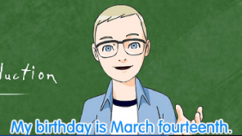

Writing
【G２】
アルファベットのなぞり書き（トレース）
【G３・４】
楽しみながら英語を書く体験
【G５】
英文の構造をつかむ
【G６】
トピックに合わせて考えて書く。
DVD収録内容

Slide 18
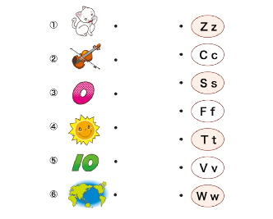
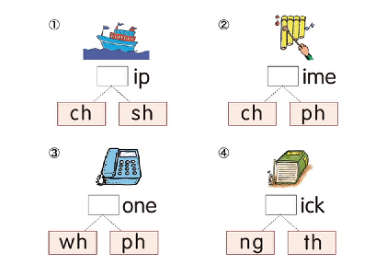
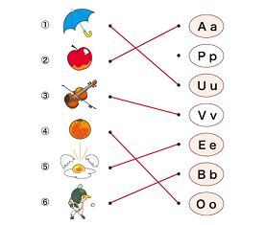
ROUND QUIZ
各ラウンドの最後に実施
子どもが、自らの学びを振り返り、わかるようになったことを認識したり、できるようになったことを実感したりする
DVD収録内容

Slide 19
ROUND QUIZ
ここがPOINT!
点数化して評価するのではなく、自己の振り返りがねらい
「できた」「できない」に終わるのではなく、「もう１回やってみたい」などの声を引き出すなどの工夫を
DVD収録内容

Slide 20
DREAM 実施のポイント
先生は「教えよう」と思わない
「聴く」→「まねてみる」→「自分でやってみる」
コミュニケーション力の育成
指導のポイント

